Slide 1


Slide 2
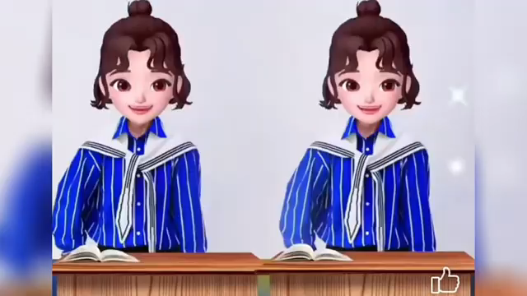

Slide 3











Slide 4

Hoạt động 1:
Đề xuất những việc làm cụ thể để vun đắp tình thầy trò.

Slide 5

Nhiệm vụ
- Thảo luận về những việc em có thể làm để vun đắp tình thầy trò.
- Đề xuất những việc làm cụ thể, phù hợp với tập thể lớp.

Slide 6

PHÓNG VIÊN NHÍ

Slide 7
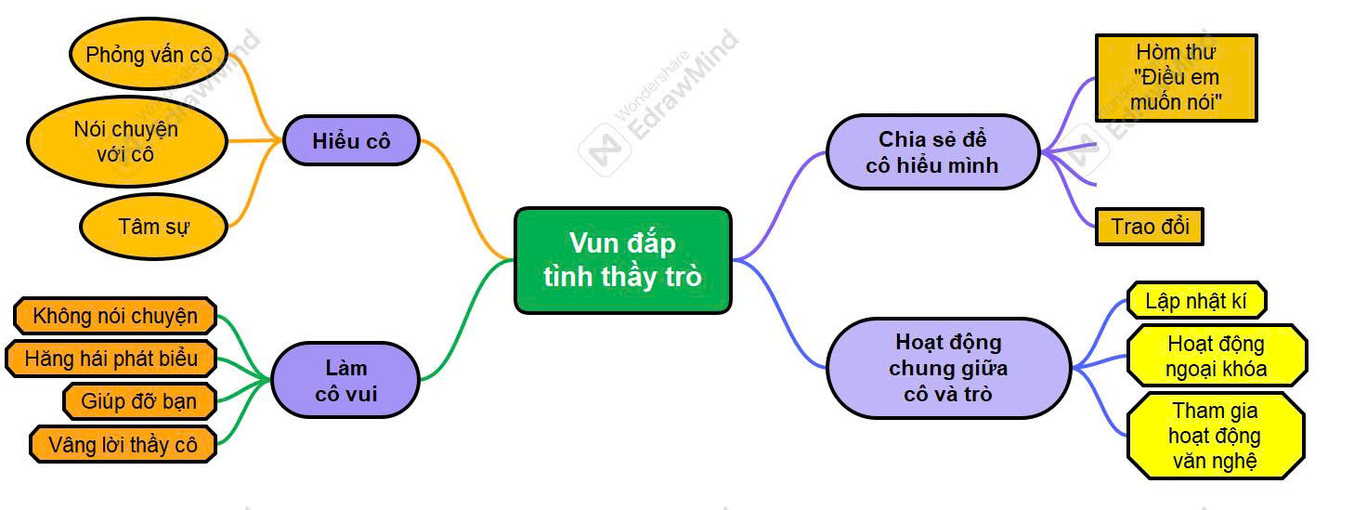

Slide 8


Các hoạt động việc làm mình nêu ra và quyết tâm thực hiện sẽ giúp cho thầy và trò gần gũi hơn, hiểu nhau hơn cùng làm việc và học tập vui hơn.

Slide 9



Hoạt động 2:
Thực hiện một số việc làm để vun đắp tình thầy trò.

Slide 10



Slide 11
Thật vui khi chúng ta sẽ có những hoạt động chung, tất cả những hoạt động ấy sẽ làm nên kỷ niệm thầy trò của lớp mình. Các cảm xúc tích cực luôn giúp chúng ta vượt qua những vấn đề nảy sinh sau này.

Slide 12
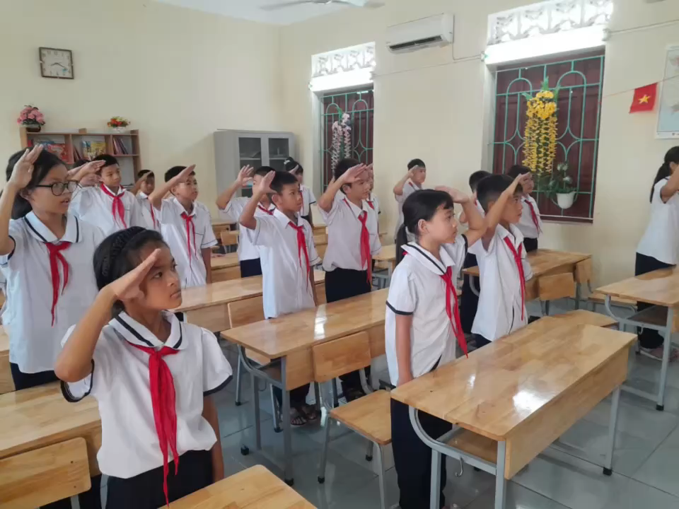

Slide 13


Slide 14





Về nhà
Suy nghĩ, thảo luận với bạn bè, người thân về những việc làm thiết thực để tri ân thầy, cô giáo.
- Chuẩn bị nguyên vật liệu cho hoạt động thực hiện các sản phẩm tri ân thầy cô.

